Slide 1
iOS性能优化
(一)

Slide 2
优化目的
高效地载入、渲染和显示图像，通过视图来避免可能引起动画帧率下降的性能问题。

Slide 3

动画过程
布局
显示
准备
提交
计算中间值、设置OpenGL几何形状
渲染
我们可操作控制的部分

Slide 4
CPU
布局计算
对象创建和调整
CoreGraphics绘制
图片解压
CPU工作基本都发生在动画开始之前，所以不会影响帧频，但是会延迟动画开始的时间。主线程会占用资源。

Slide 5
GPU
宽泛的说，大多数CALayer的属性都是用GPU来绘制的。
影响性能的地方
太多的几何结构需要变换
半透明图层重绘
离屏绘制
过大的图片
采集图片和形状，运行变换，应用纹理和混合然后把它们输送到屏幕上。

Slide 6
IO读取
闪存文件读取：xib，图片资源等
网络文件读取

Slide 7
图片
避免延迟解压：当加载图片的时候，iOS通常会延迟解压图片的时间，直到加载到内存。这就会在准备绘制图片的时候影响性能，因为需要在绘制之前进行解压。
使用UIImage的+imageNamed:方法避免延时加载：加载图片之后立刻进行解压
设置成图层内容，或者是UIImageView的image属性。
绕过UIKit，比如使用ImageIO框架，强制图片立刻解压
CATiledLayer可以用来异步加载和显示大型图片

Slide 8
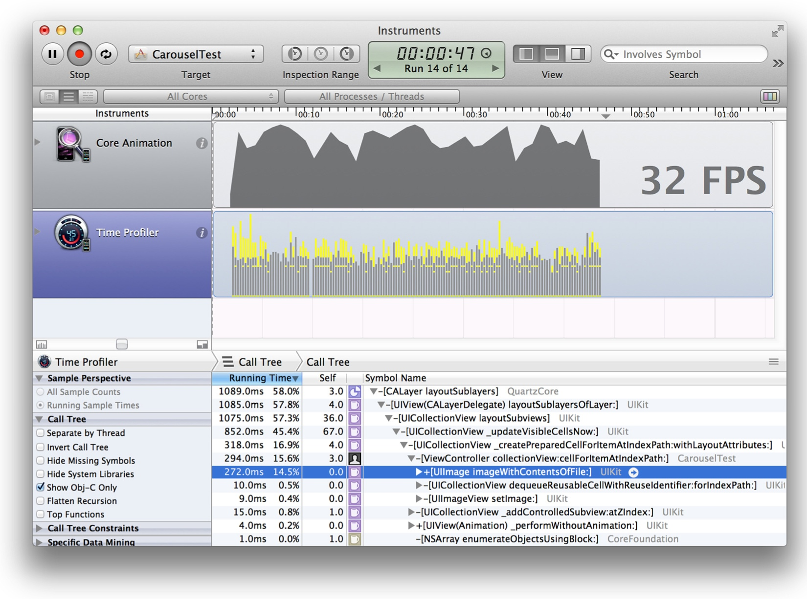

Slide 9
NSInteger index = indexPath.row;
NSURL *imageURL = [NSURL fileURLWithPath:self.imagePaths[index]];
NSDictionary *options = @{(__bridge id)kCGImageSourceShouldCache: @YES};
CGImageSourceRef source = CGImageSourceCreateWithURL((__bridge CFURLRef)imageURL, NULL);
CGImageRef imageRef = CGImageSourceCreateImageAtIndex(source, 0,(__bridge CFDictionaryRef)options);
UIImage *image = [UIImage imageWithCGImage:imageRef];
CGImageRelease(imageRef);
CFRelease(source);

Slide 10
图片
dispatch_async(dispatch_get_global_queue(DISPATCH_QUEUE_PRIORITY_LOW, 0), ^{
//load image
UIImage *image = [UIImage imageWithContentsOfFile:imagePath];
//图片重采样，在子线程中进行
//CGSize itemSize = CGSizeMake(width, height);//实际要缩放的大小
UIGraphicsBeginImageContext(itemSize);
CGRect imageRect = CGRectMake(0.0, 0.0, itemSize.width, itemSize.height);
[image drawInRect:imageRect];
UIImage newImage = UIGraphicsGetImageFromCurrentImageContext(); //重采样后的图片
UIGraphicsEndImageContext();
//set image on main thread, but only if index still matches up
dispatch_async(dispatch_get_main_queue(), ^{
imageView.image = image;
//view.layer.contents = (__bridge id)image.CGImage;
});
});
在后台线程重新绘制到正确的尺寸会比每次显示的时候都做缩放更有效
其它UI控件也可以用这种方式实现异步绘制

Slide 11
离屏渲染
• 圆角（当和maskToBounds一起使用时）
• 图层蒙板
• 阴影
当图层属性的混合体被指定为在未预合成之前不能直接在屏幕中绘制时，屏幕外渲染就被唤起了。

Slide 12
混合和过度绘制
应该怎么做
给视图的backgroundColor属性设置一个固定的，不透明
设置opaque属性为YES
图像，尽量避免透明
文本的话，白色背景
使用shouldRasterize属性

Slide 13
减少图层数量
减少不可见的图层绘制
图层在屏幕边界之外，或是在父图层边界之外。
完全在一个不透明图层之后。
完全透明。
对象回收
UITableView和UICollectionView都有用到
Core Graphics绘制
如果你正在使用多个UILabel或者UIImageView实例去显示固定内容，你可以把他们全部替换成一个单独的视图，然后用-drawRect:方法绘制出那些复杂的视图层级。
使用layer

